Slide 1
1er MOOC francophone sur les soins palliatifs

Slide 2
Porteurs du projet

Slide 3
Qu’est-ce qu’un MOOC ?
Le MOOC est une formation en ligne gratuite, ouverte à tous et facile d’accès. On y trouve des cours sous forme de vidéos, de PowerPoint, des documents rédigés et une bibliographie pour approfondir ses connaissances, ainsi que des exercices et des espaces d’échanges interactifs.
C’est un outil qui permet de démocratiser le savoir en touchant un large public.
Il n’existe à ce jour aucun MOOC francophone sur les soins palliatifs.

Slide 4
Pourquoi un MOOC sur les soins palliatifs ?
2/3 des professionnels ne sont toujours pas formés à la démarche palliative.
80% des personnes ayant besoin de soins palliatifs n’y ont pas accès.
Une grande majorité de personnes ne sait pas ce que sont les soins palliatifs et que des lois leur donnent le droit d’y avoir accès.
Des personnes souffrent physiquement et psychologiquement alors qu’elles pourraient bénéficier d’un accompagnement médical et humain adapté.

Slide 5
Différentes cibles
Grand public : Permettre au public d’acquérir des connaissances, des repères et des outils pour faire face à leur situation.
Bénévoles et aidants : Permettre aux bénévoles en soins palliatifs ainsi qu’aux aidants familiaux d’acquérir des connaissances de base sur lesquelles se reposer dans leur pratique d’accompagnement.
Professionnels de soin et de l’écoute : Permettre aux professionnels de soin et de l’écoute d’acquérir et de renforcer leurs connaissances sur les soins palliatifs en lien direct ou indirect avec leurs pratiques.

Slide 6
Programme du MOOC (1/10)
Le programme pédagogique, basé sur des vidéos, sera animé par plus de quarante intervenants, tous reconnus dans leur spécialité.
La formation débutera le 15 octobre 2019 et sera accessible pendant deux années consécutives avec des sessions de 10 à 15 minutes pouvant être suivies à son rythme.
Les connaissances acquises seront testées par des quiz et si souhaité feront l’objet d’une attestation finale de suivi lorsque le taux de réussite à ces quiz sera supérieur à 70 %

Slide 7
Programme du MOOC (2/10)
1 -Les fondamentaux
2 -Les soins palliatifs, c’est où?
3 -Les soins palliatifs, en pratique c’est quoi ?
4 -Les soins palliatifs, spécificités en fonction des personnes
5.A – Module professionnels
6 -Les questions complexes
5.C - Modules aidants
5.B - Module bénévole

Slide 8
Programme du MOOC (3/10)
1 – Les fondamentaux
1.1 | Historique – Ici et ailleurs | Dr Michèle Salamagne
1.2 | Dynamique des lois en France | Dr Bernard Devalois
1.3 | La loi de 2016 | Dr Jean Leonetti
1.4-a | Enjeux sociétaux | M. Pierre Moulin
1.4-b | Enjeux philosophiques | M. Damien Le Guay
1.4-c | Enjeux économiques | Dr Bernard Devalois
1.5 | Et l’avenir ? Prospective, innovations, valeurs | Pr Régis Aubry

Slide 9
Programme du MOOC (4/10)
2 - Les soins palliatifs, c’est où?
2.1 | Parcours du patient | Dr Bernard Devalois
2.2 | Domicile | Dr Frédérique Noël
2.3 | EHPAD | Mme Virginie Van Waes (IDEC) et Mme Marie Rolland (Psychologue )
2.4-a | hôpital LISP | Dr Christian Guy-Coichard
2.4-b | hôpital EMSP | Dr Pascale Vinant
2.4-c | hôpital USP | Dr Jean-Marie Gomas
2.5 | Lieux insolites, Prison | Mme Isabelle Vauterin (petits frères des Pauvres)
2.5 | Lieux insolites, Sans abri et LHSS | Mme Maï Le Teurnier et Dr Le Floch – Samu social

Slide 10
Programme du MOOC (5/10)
3 - Les soins palliatifs, en pratique c’est quoi ?
3.1 | Une composante du soin (curatif, réa, confort) | Dr Laure Copel
3.2 | Approche médicale 1 – douleur | Dr Stéphane Picard
3.3 | Approche médicale 2 - autres symptômes | Dr Stéphane Picard
3.4 | Approche psychosociale | Dr Anne de la Tour
3.5-a | Approche complémentaire | Mme Claire Oppert – Art-thérapeute
3.5-b | Approche complémentaire | Mme Sandra Meunier (Annabelle – Neztoile) Art-thérapeute

Slide 11
Programme du MOOC (6/10)
4 - Les soins palliatifs, spécificités en fonction des personnes
4.1 | Enfant (périnatalité et pédiatrie) | Dr Silvia Pontone
4.1-b | Ado/jeune adulte | Dr Valérie Laurence
4.2 | Personne âgée | Dr Bernard Wary
4.3 | Les proches | Dr Géraldine Pouly
4.4-a | Professionnels | M. Vincent Landreau
4.4-b | Bénévoles | M. Vincent Landreau
4.5 | Témoignage d'un malade bénéficiant de SP | Mme Caroline Larroze

Slide 12
Programme du MOOC (7/10)
5.A – Module professionnels
5A1 | Les personnes malades et pas la maladie | Dr Isabelle Marin
5A2 | Obstination déraisonnable | Dr Bernard Devalois
5A3 | Logique de vérité | Pr François Goldwasser
5A4 | Douleur | Dr Jean-Marie Gomas
5A5 | Pratique sédatives | Dr Bernard Devalois

Slide 13
Programme du MOOC (8/10)
5.B - Module bénévole
5B1-a | Engagement sociétal | M. Olivier de Margerie
5B1-b | Engagement sociétal | M. Jacques de Beauval
5B2 | Comment devenir bénévole? | Mme Christine de Gouvion St-Cyr
5B3 | Présence et écoute | Mme Audrey Lesieur
5B4 | Du bénévolat d’accompagnement au bénévolat d’action | M. Tanguy Chatel
5B5 | Militantisme | M. Antonio Ugidos

Slide 14
Programme du MOOC (9/10)
5.C - Modules aidants
5C1-b | Qu’est-ce qu’un proche aidant ? | Mme Françoise Ellien
5C1-a | Qu’est-ce qu’un jeune aidant ? | Mme Françoise Ellien
5C2 | Aider un proche à être plus confortable | Mme Véronique Cocaign -Psychomotricienne
5C3 | Aider un proche à être plus confortable | Mme Nathalie Dange et Mme Marlène Morel – Aides Soignantes
5C4 | Aides pour les proches | Mme Marie Gisonni – Assistante sociale
5C5 | La mort et le deuil | Mme Marie Tournigand

Slide 15
Programme du MOOC (10/10)
6 -Les questions complexes
6.1 | Ni mourir de faim, ni mourir de soif | Dr Bernard Devalois
6.2 | Mourir dans la dignité | M. Jacques Ricot
6.3 | Spiritualité et religion | M. Tanguy Chatel
6.4 | L’agonie et la mort | Mme Marion Broucke
6.5 | Le deuil | Mme Marie Tournigand

Slide 16
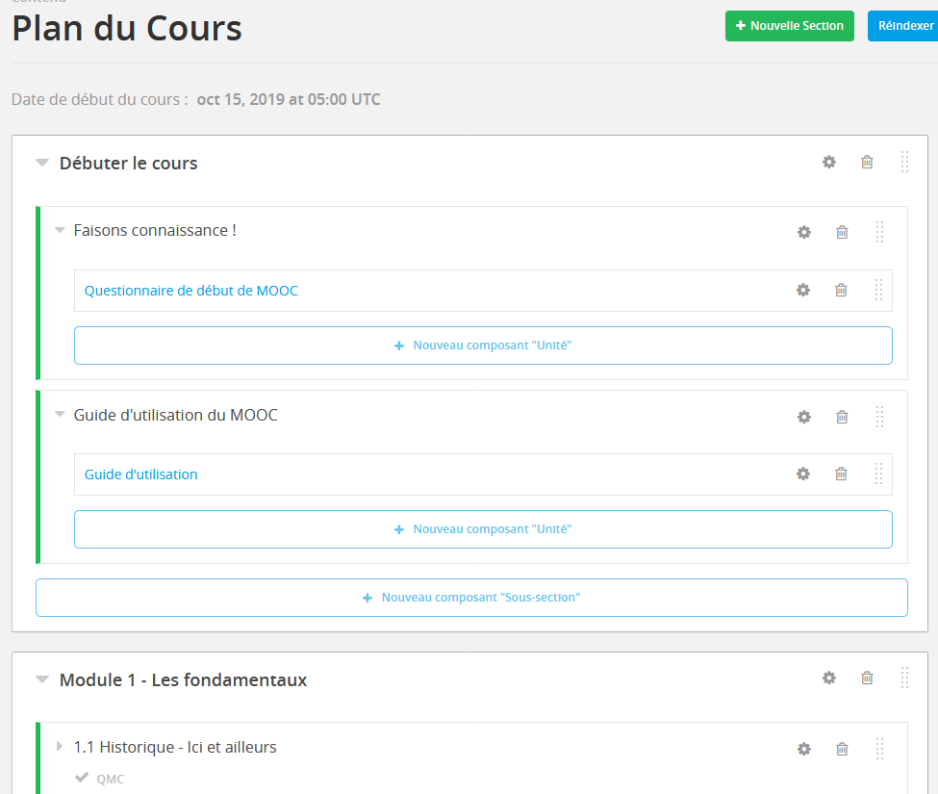
Rendu visuel du MOOC
L’interface dispose de nombreuses ressources : documents rédigés, barre de progression, forums avec les autres participants…

Slide 17
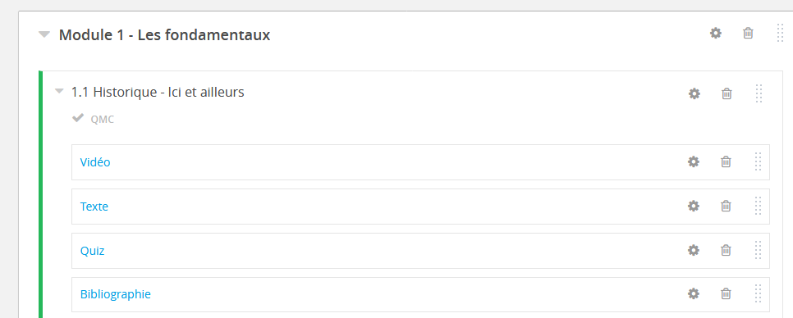
Rendu visuel du MOOC

Slide 18
Aspects techniques du MOOC (2/2)

Slide 19
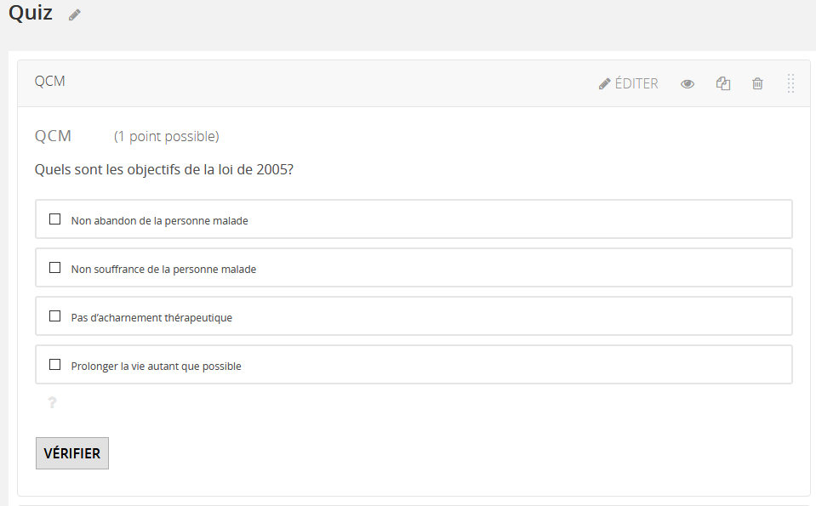
Quizz
Ils peuvent prendre différentes formes : QCM, vrai ou faux, textes à trous, drag & drop…

Slide 20
Plateformes d’hébergement
Le MOOC sera disponible sur la plateforme du Ministère de l’Education Nationale:
Ce MOOC sera accessible pendant deux années consécutives
du 15 octobre 2019 au 14 octobre 2021
NON STOP
sur France université numérique (FUN), site dédié aux cours en ligne.

Slide 21
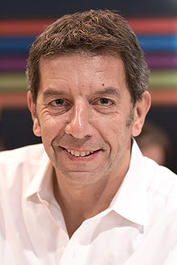
Un teaser animé par Michel Cymes
Vu plus de 22.000 fois

Slide 22
Partenaires techniques (1/3)
Société spécialisée dans la production audiovisuelle.
- André Leverne, journaliste et réalisateur d’émissions de grande écoute sur TF1 et NRJ12 et pour des magazines et des programmes documentaires sur France 2 et France 5.
- François Leverne, architecte connu pour ses chroniques déco et art de vivre dans des émissions France 2, W9 ou NT1.

Slide 23
Partenaires techniques (2/3)
Fabienne ROUSSEAU
Conseiller technique
En charge de la création de la plateforme e-learning pour les petits frères des Pauvres
Secrétaire générale du 100 ecs (Espace de fabrication, de production et de diffusion d’évènements culturels)
3iS –Institut International de l’Image et du Son
Directrice - En charge de l'e-education
ENWEB L’école des métiers du web
Directrice d'établissement de formation dans les métiers du web

Slide 24
Partenaires techniques (3/3)

Slide 25
Partenaires du projet
Partenaires logistiques
Partenaires financiers
Dons privés
Organisations partenaires

Slide 26
Quelques chiffres

Slide 27
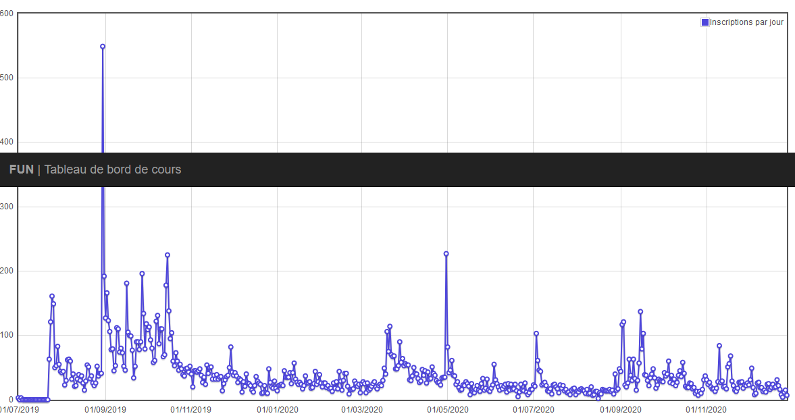
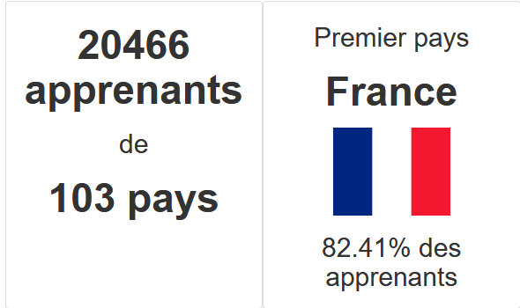

Slide 28
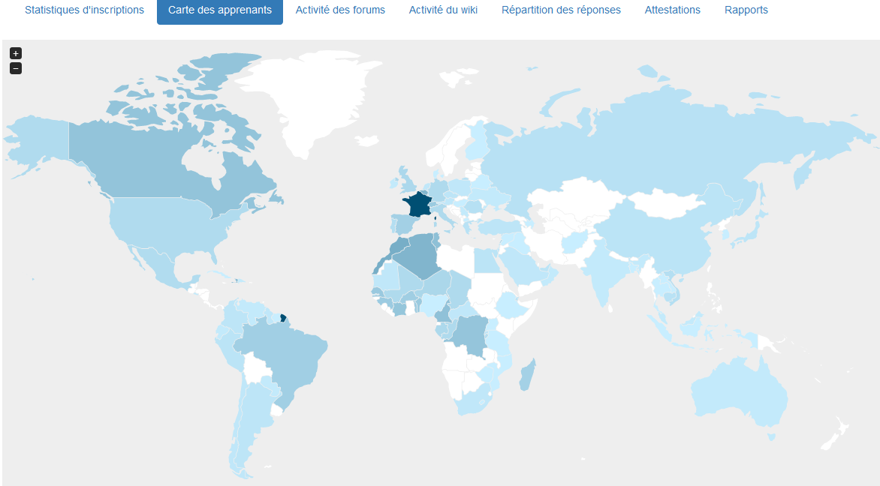
France 82,41 %
Europe (hors France) 2,54 %
Afrique 13,42 %
Amérique 1,13 %
Asie 0,50 %

Slide 29
PLUSIEURS IFSI ONT INSCRIT CE MOOC DANS LE CURSUS DE LEUR FORMATION
MOOC INSCRIT AU CATALOGUE DE FORMATION DE L’AP-HP

Slide 30
Quelques témoignages
……………
Dans le cadre de la formation IDE, l’IFSI du CHGR souhaite utiliser cette formation en ligne pour nos étudiants de 3ème année (UE 4.7 S5 soins palliatifs).
M. Morice-Morand et C. Trotin
Cadres de Santé Formatrices
IFSI CHGR
15, rue du Bois Perrin 35000 Rennes
……………

Slide 31
Je suis médecin Béninois.
Ayant découvert les soins palliatifs en 2014, j'ai été formé en Ouganda puis j'ai participé à la création de l'association Béninoise des soins palliatifs. Aujourd'hui j’adresse ma sympathie aux diverses associations et fondations luttant pour montrer aux gens que les soins palliatifs ne sont pas que pour les mourants.
Les soins palliatifs sont encore plus nécessaires chez moi en Afrique où la limitation thérapeutique est vite prononcée devant la limitation des moyens diagnostiques.
Un de mes infirmiers au Bénin va s'inscrire au MOOC ainsi que moi-même.
Dr Roberto PRUDENCIO
……………………………………
Je viens de terminer ce cours, et vraiment je dois dire que j'ai réellement apprit. Je suis formatrice service à la personne, et ce cours sur les soins palliatifs que nous abordons n'est jamais facile. Avec ce Mooc, je vais pouvoir l'amener différemment.
…………………………………..
Bonjour, Merci encore pour la qualité du contenu de ce MOOC. Je suis psychologue et formatrice, ce MOOC a rafraîchi mes connaissances et j'ai même appris certaines choses, notamment sur le rôle des bénévoles et des associations. Je donne ponctuellement des formations sur la question de l'accompagnement en fin de vie et suis sans cesse en recherche de supports attractifs pour alimenter les échanges avec les participants. M'autorisez-vous à diffuser des extraits de vos vidéos lors de ces formations dans le but d'introduire certains sujets?

Slide 32
Premier module terminé, pas appris grand chose de plus puisque je suis infirmière en équipe mobile mais quel plaisir de vous écouter et merci de remettre du dynamisme dans mon quotidien ! Tous les intervenants ont été passionnants à écouter et permettent de réfléchir encore et toujours ;-)
Un vrai sujet sur l'accompagnement à la réflexion - la nécessité d'une acculturation encore très faible et le passage de la pensée, la communication à l'écrit .... 1er module très bien construit ...
intervenant régulièrement au sein d'ehpad en tant que formatrice, j'aimerais savoir s'il est possible d'avoir les liens des videos pour les transformer en mp4 et pouvoir les diffuser lors des formations
je suis également intéressée par votre réponse. Je suis formatrice et je vais utiliser et partager ce cours avec les apprenants. Les liens des vidéos peuvent mettre utile. Merci à Anickh d'avoir posé cette question. A suivre ...
Je voudrais remercier les intervenants pour la précision des informations proposées et je suis impatiente de suivre les prochains modules ! Merci pour la culture et la réflexion palliative de qualité. Clémence Infirmière.
Je remercie également l'équipe pédagogique car les cours sont précis et bien expliqués. Beaucoup de réflexions sur les soins palliatifs et l'évolution des pratiques me donne espoir, car voir souffrir des personnes tous les jours c'est difficile, j'ai l'impression de ne pas faire mon travail correctement et d'être impuissante quelques fois. Moi aussi j'ai hâte de poursuivre les autres modules. Stéphanie, Infirmière en EHPAD

Slide 33
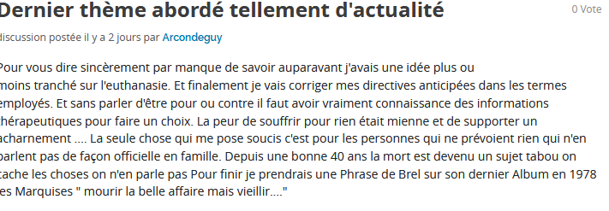
Témoignage de patients

Slide 34
Merci beaucoup pour ce Mooc, j'ai pu approfondir mes connaissances et en apprendre d'autres. J'espère pouvoir les réinvestir en tant que professionnelle de santé.
j'ai accompagné un proche lors des soins palliatifs. J'aurai aimé savoir tout ça avant....

